Slide 1
Faglig Update #2 – Arbejdsulykker Når det er dødsensfarligt at passe sit arbejde
Notes:
Så er vi ligesom i gang – en stærk video om en meget alvorlig arbejdsulykke
Vi har alt for mange arbejdsulykker i Danmark, også selv om alle arbejdsulykker ikke ligeså alvorlige som den vi lige har set i filmen
Anne og jeg vil i vores oplæg give et hurtigt overblik over hvordan status er på arbejdsulykkesområdet, og hvad der politisk gøres for at forebygge antallet af arbejdsulykker og dødsulykker på arbejdet
Vi arbejder begge som arbejdsmiljøkonsulenter i FH

Slide 2
Anmeldte arbejdsulykker 2019-2024
Notes:
Def: En arbejdsulykke er en pludselig hændelse i forbindelse med arbejdet, som fører til at en person kommer fysisk eller psykisk til skade
En arbejdsulykke skal anmeldes når den forventes at føre til uarbejdsdygtighed i en dag eller mere udover tilskadekomstdagen
Vi ligger desværre på et stabilt højt niveau på årligt mere end 45.000 arbejdsulykker - 48.000 i 2024 og 49.000 i 2023

Slide 3
Antal arbejdsulykker fordelt på brancher 2024
Notes:
DØGN: fald, fysisk overbelastning og vold/psykisk chok
Byggeri: fald, ramt af genstand og fysisk overbelastning
Industri: fald, ramt af genstand og fysisk overbelastning

Slide 4
Ulykkesincidens 2023
Notes:
I gennemsnit sker der 159 arbejdsulykker per 10.000 beskæftigede
Nogle brancher er klart mere farlige end andre
Vand, Kloak og affald, 501. Risikoen er mere end 3 gange så stor som generelt på arbejdsmarkedet
Ellers er det i Byggeriet at risikoen er størst, med en mere end dobbelt så stor risiko som generelt på arbejdsmarkedet

Slide 5
Arbejdsulykker fordelt på fravær 2024
Notes:
Heldigvis medfører langt de færreste arbejdsulykke kun op til 3 dages fravær. Knap 40%
Men 16% arbejdsulykkerne medfører et sygefravær på mere end 1 måned

Slide 6
Arbejdsulykke fordelt på hændelse 2024

Slide 7
Arbejdsulykke fordelt på hændelse 2024

Slide 8
Arbejdsrelaterede dødsulykker

Slide 9
Antal dødsulykker 2016-2024
Notes:
Hvert år sker der desværre op mod 30 arbejdsrelaterede dødsulykker på det danske arbejdsmarked
Niveauet ligger nogenlunde stabilt omkring 30-35 dødsulykker, men vi oplevede 43 dødsulykker i 2023 – største niveau i 14 år.
Over tid er der blevet færre dødsulykker:
80’erne og 90’erne – 70-90 årligt
00’erne – 50-60 årligt
10’erne og 20’erne – 30-40 årligt

Slide 10
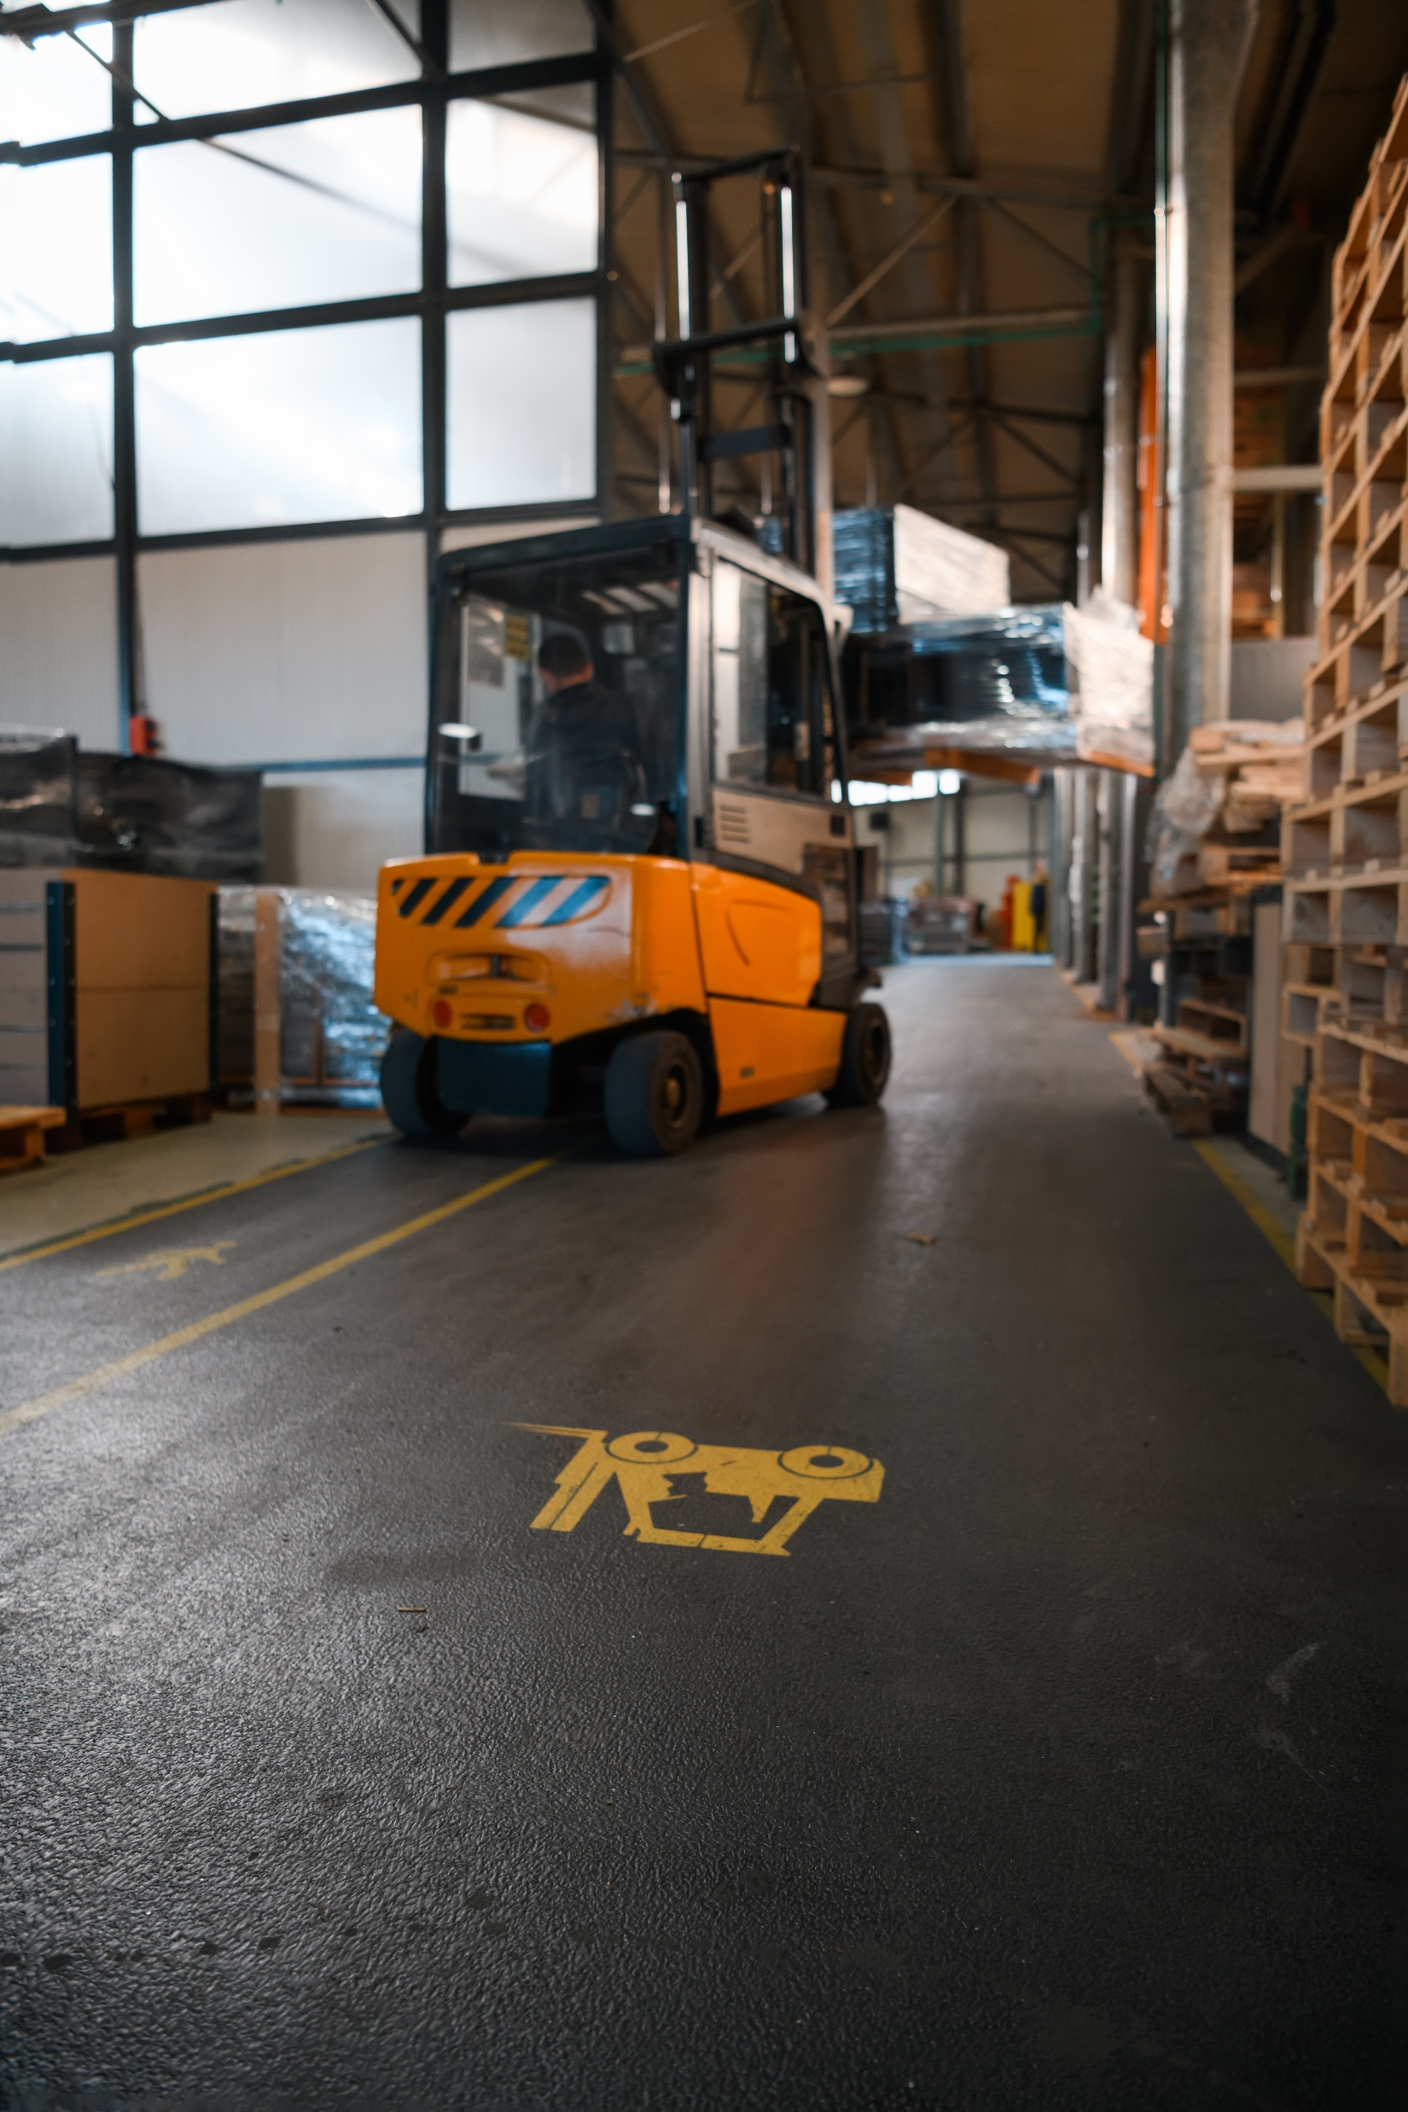
3 Eksempler fra det virkelige liv
Notes:
Tal og statistikker handler om rigtige mennesker og tragiske hændelser
Hver dødsulykke er en tragisk hændelse som burde og kunne være undgået

Slide 11
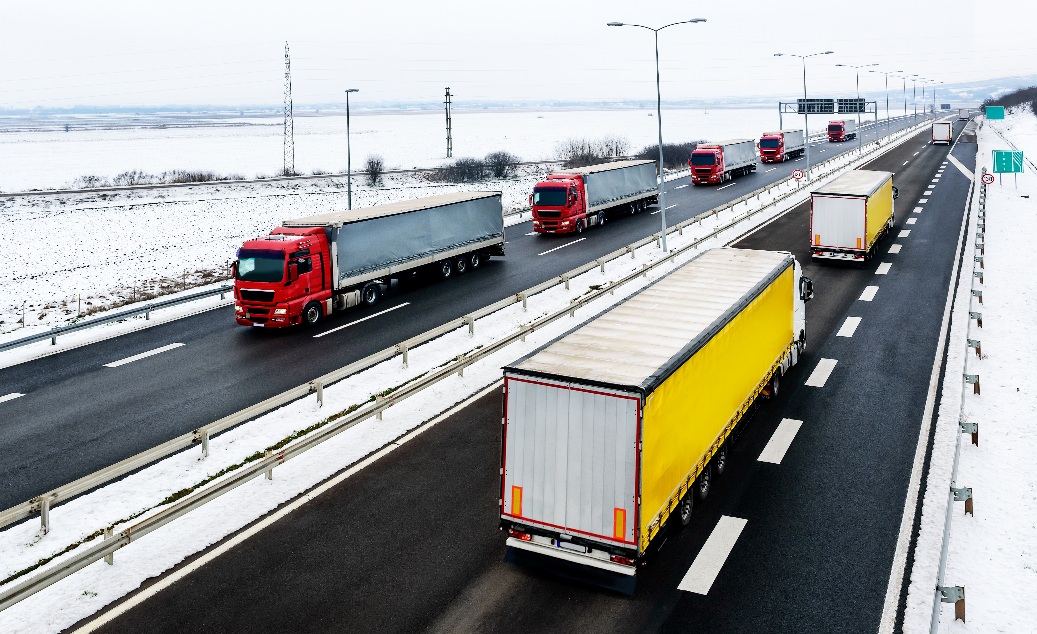
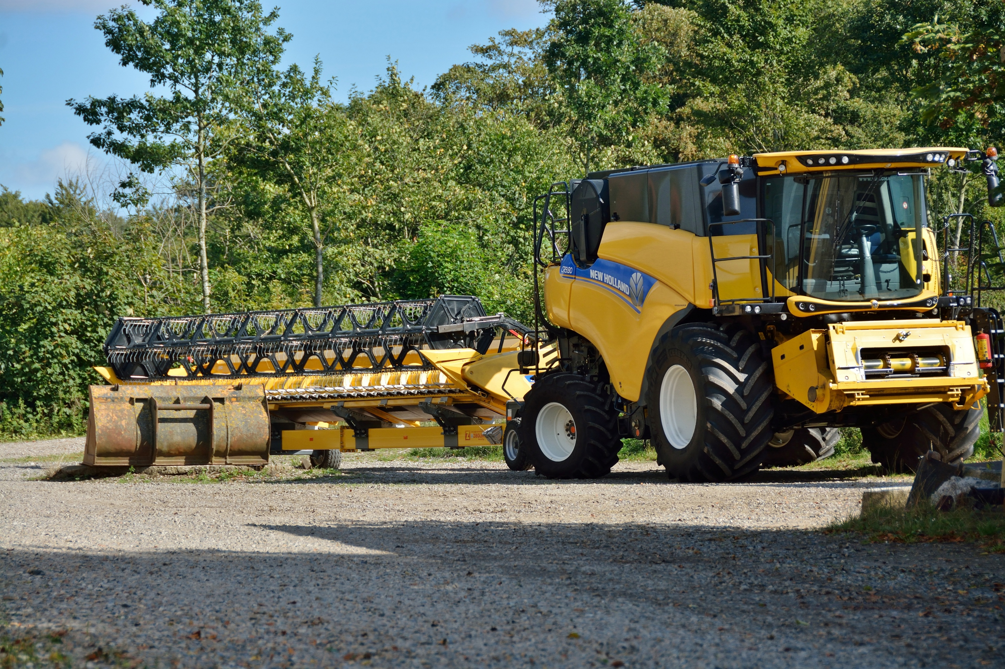
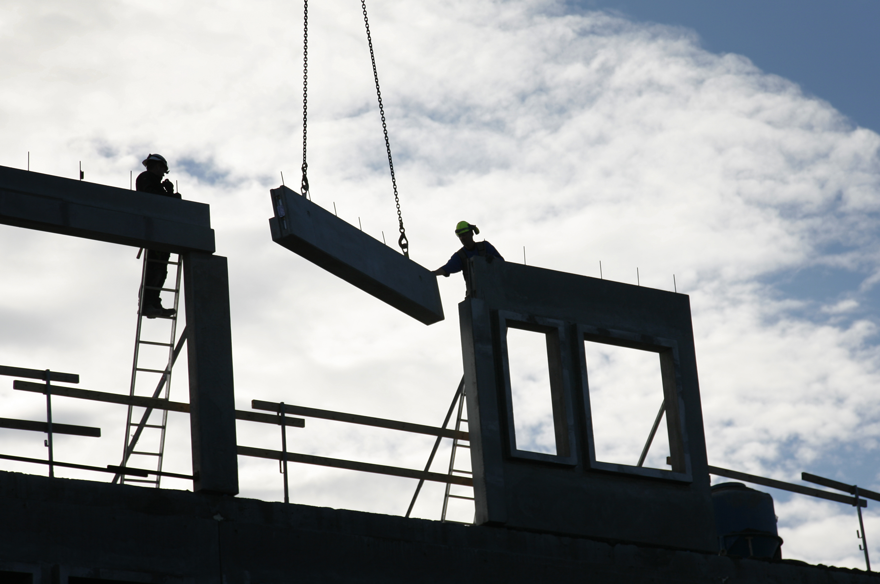
Tre dominerende brancher
Notes:
Stabilt Mønster – altid de tre brancher
I 2022 – 41% af alle dødsulykker

Slide 12
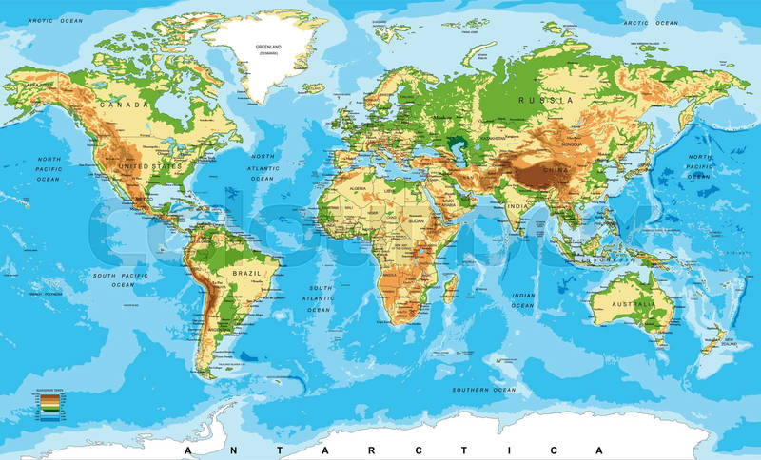
Dødsulykker fordelt på statsborgerskab
Dansk statsborgerskab 80 %
Men overrepræsentation af udenlandske statsborgere
Særligt litauere og polakker
Særlig udfordring inden for Byggeri – ca. 40 % af dødsulykkerne rammer udlændinge
Notes:
Mange tror at dødsulykker rammer udlændinge – sociale dumping
10% og 18%
Det gøre de også - Flemløse som eksempel
Men er langt fra kun udlændinge

Slide 13
Arbejdsulykker der skyldes vold eller trusler
Vold eller trusler fra borgere: klienter, patienter, kunder, pårørende, brugere, elever, passagerer og indsatte
Eksempler på fysisk vold: overfald, kvælningsforsøg, knivstik, spark, slag, skub, benspænd, kast med genstande, fastholdelse, bid, niv, krads og spyt.
Eksempler på psykisk vold: trusler, ydmygelser, mistænkeliggørelse, diskriminerende udsagn, røveri. Psykisk vold kan også udøves via sms, e-mail, sociale medier og hjemmesider.

Slide 14
Hvem bliver udsat for fysisk vold på arbejdet?
Top 6:
Døgninstitutioner og hjemmepleje – specialpædagoger og social- og sundhedsarbejdere
Daginstitutioner – pædagoger
Undervisning – lærere og specialundervisere
Hospitaler – portører, sygeplejersker med flere
Politi, beredskab og fængsler – politi og fængselsbetjente
Transport af passagerer – passagerservicemedarbejdere

Slide 15
Stor stigning i arbejdsulykker som følge af vold/psykisk overbelastning
Branchegruppe | 2019 | 2023 | Stigning i %
Døgninstitutioner og hjemmepleje | 567 | 826 | 45,7 %
Daginstitutioner | 134 | 206 | 53,7 %
Undervisning | 228 | 324 | 42,1 %
Hospitaler | 144 | 219 | 52,1 %
Politi, beredskab og fængsler | 39 | 69 | 76,9 %
Transport af passagerer | 167 | 226 | 35,3 %

Slide 16
Handlingsplan mod arbejdsmiljøulykker besluttet i 2023
Indspil fra Arbejdsmiljørådet 2023
AT: Handlingsplan mod arbejdsulykker 2023-2026
Etablering af ekspertgruppe til undersøgelse af alvorlige arbejdsulykker
Særligt målrettede tilsyn i følgende brancher: Byggeri, Landbrug, Transport
af Gods, Bosteder & Psykiatri

Slide 17
Invitation til konference om ulykker og farligt arbejde
Uge 43
FH-Fællesskabet afholder årligt konference for AMR og TR
Få inspiration og værktøjer til, hvordan I på arbejdspladsen
kan samarbejde om at forebygge arbejdsulykker
og farligt arbejde.

Slide 18
TAK for opmærksomhed
Billeder: colourbox.dk

